Slide 1
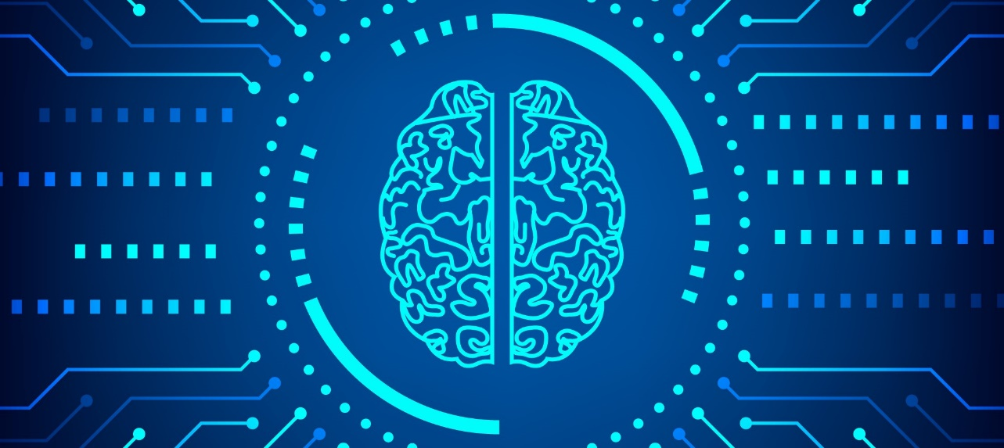
Redes Neurais Artificiais
Notes:
1

Slide 2
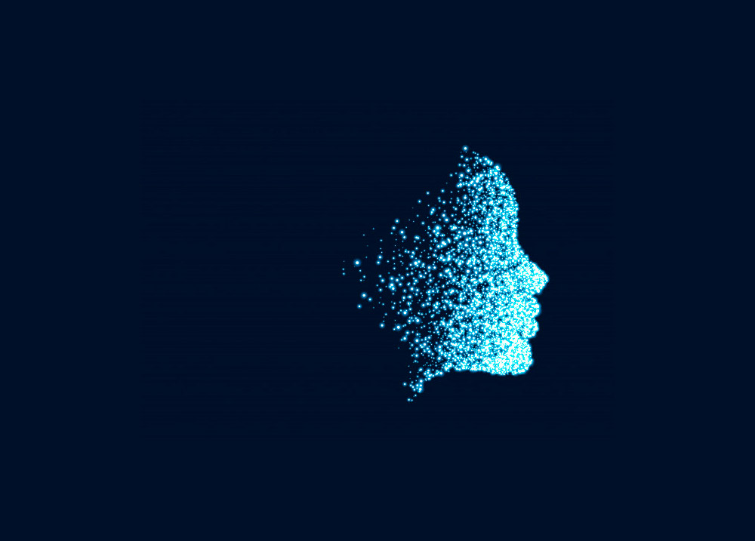
Integrantes do grupo
Carolina Lima - 561397
Fernanda Passos – 680684
Luana Lins - 586603
Paulo Rivers - 655985
Raphael Almeida - 553218
Notes:
2

Slide 3
Sumário
Como surgiu
Redes Neurais Artificiais
Neurônios artificiais
Aplicações
Notes:
3

Slide 4
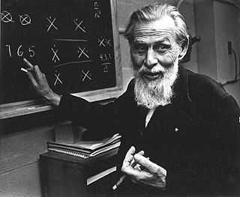
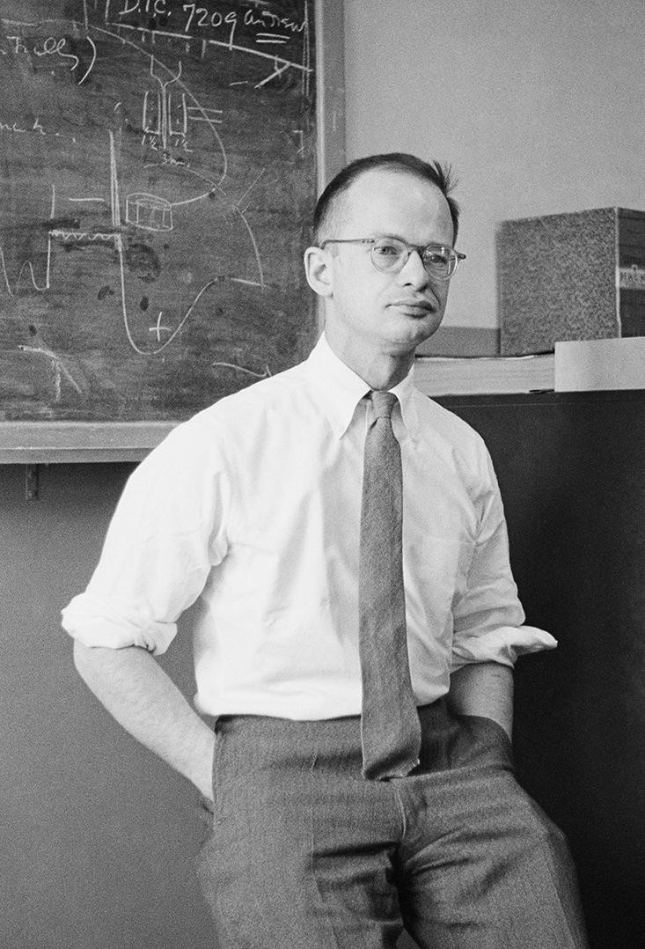
Origem
Warren McCulloch
Walter Pitts
Notes:
4

Slide 5
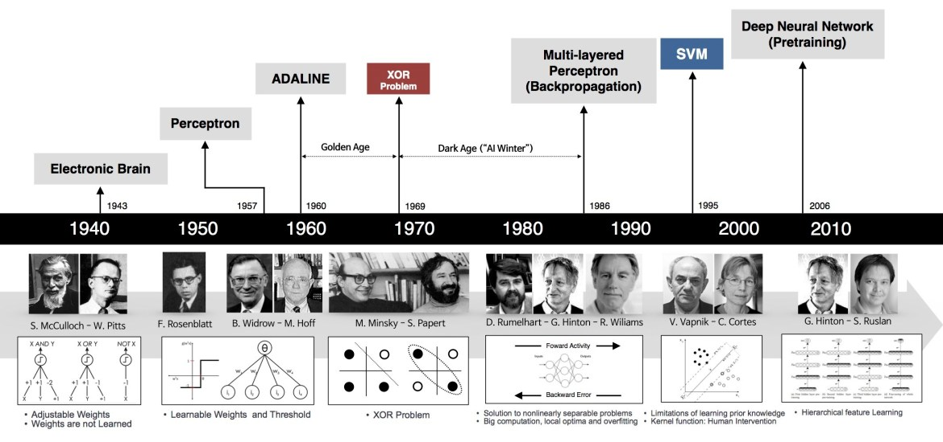
Uma Breve História

Slide 6
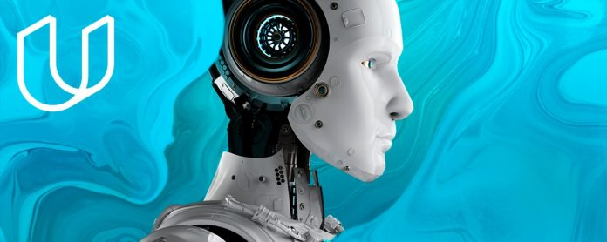
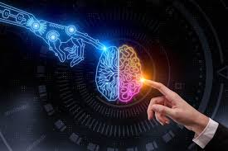
Origem
ComoSurgiuaInteligênciaArtificial
A História da IA
Notes:
5

Slide 7
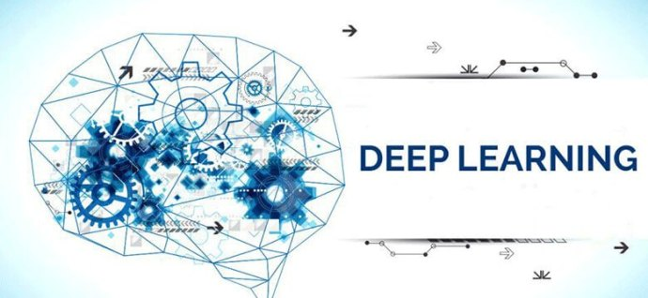
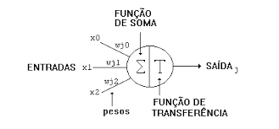
Neurônios Artificiais
Oneurônio, biológico e matemático
Construa um Neurônio Artificial do 0
Notes:
6

Slide 8
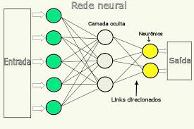
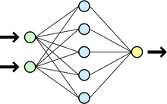
Neurônios Artificiais
NeurônioArtificialXNeurônioReal
Neurônios...Artificiais?!
Notes:
7

Slide 9
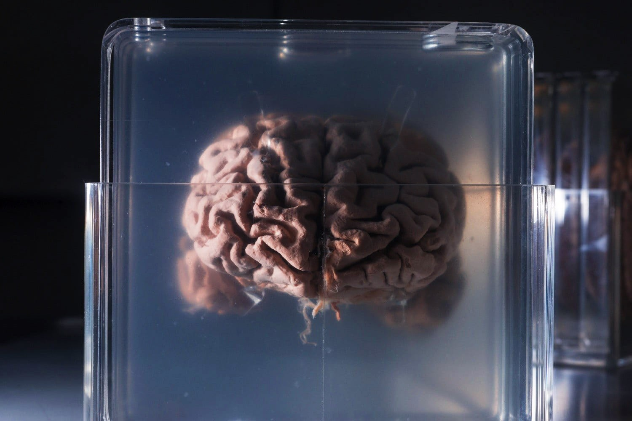
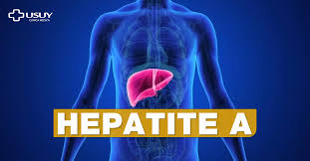
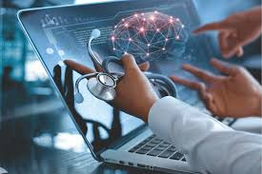
Aplicações da Rede Neural Artificial
Neurônios artificiais e biológicos
secomunicam entre si pela primeira vez
Medicina
Usando redes neurais artificiais e
regressãologística na predição da Hepatite A
As redes Neurais artificiaiseo Ensino da medicina
Notes:
8

Slide 10
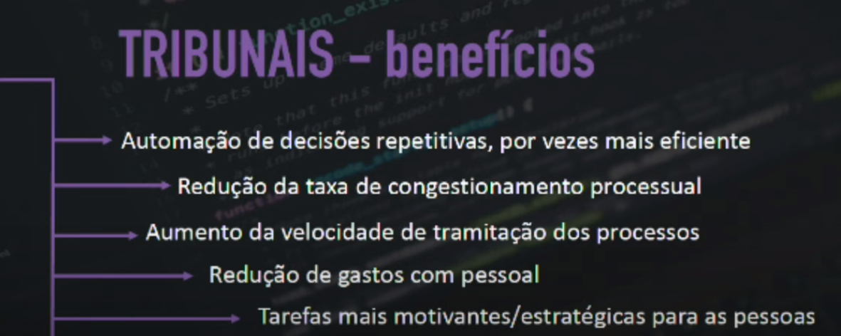
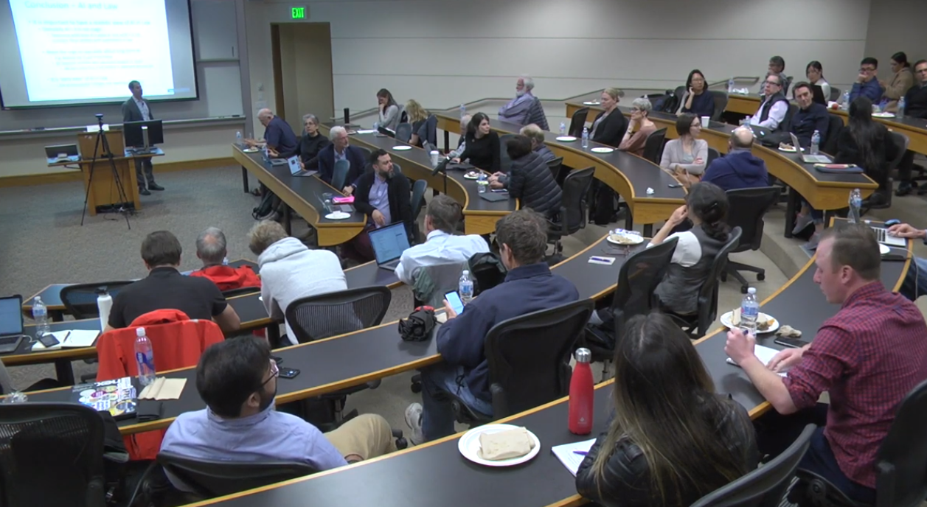
Direito
Ricardo Fernandes - Inteligência artificial aplicada ao direito e ao jurídico
Inteligência Artificial no Direito
Artificial Intelligence and Law – An Overview andHistory
Notes:
9

Slide 11
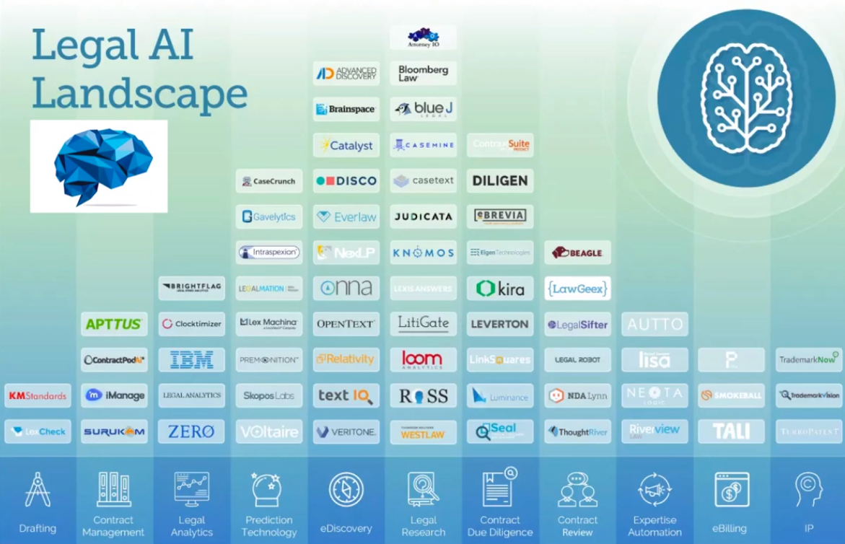
Legal Technology Track: How Artificial Intelligence is Affecting the Practice of Law

